Slide 1


Colegio Mater Dolorosa
Profesora : MARÍA EUGENIA AHUMADA
CLASE º 6 FÍSICA CUARTO MEDIO ELECTIVO.-
11 de Noviembre 2020
TEST DE FÍSICA ELECTIVA DEL DEMRE 2019.

Slide 2

ENSAYO FÍSICA COMÚN 18 PREGUNTAS 36 MIN.-

Slide 3






Pautas de clase.-
Alumnas y alumnos deben tener su nombre en imagen de zoom.
Anotar sus asistencia en el chat al inicio y al final de la clase para puntaje de asistencia a clase.
Mantener silenciados sus micrófonos.
Activar micrófono al momento de hacer consultas o intervenir en clases un vez que ha pedido la palabra – levatando la mano o a través del chat.
Break de 9:45 a 9:55 hrs 11:45 a 11:50 hrs
Las actividades a evaluar se indican cada clase y deben ser enviadas al correo institucuional.
maria_ahumada@materdolorosa.cl

Slide 4


Saludo a cada alumno y alumna del grupo Electivo física.
6.-RENATO MOLINA
7.-PEDRO MUÑOZ
8.-ANTONONIA PARÍS
9.-DANIEL SILVA
10.-FELIPE VALENZUELA
11.-NICOLÁS VALLADARES
1.-BASTIÁN AGUILERA
2.-MATÍAS ARAVENA
3.-JAVIERA BARRERA
4.-NICOLÁS CONTRERAS
5.-CARLOS ESPINOZA
Mención a tareas y trabajos.-

Slide 5


TEST DE CIENCIAS - FÍSICA COMÚN
DEMRE 2019

Slide 6
PREGUNTA 1 (Módulo Común)
¿Cuál de las siguientes clases de ondas corresponde a ondas de frecuencias superiores a las del espectro visible?
A) Rayos X
B) Infrarroja
C) Infrasonido
D) Microondas
E) Ondas de radio

Slide 7
PREGUNTA 2 (Módulo Común)
Los elefantes pueden escuchar infrasonidos, mientras que los ratones pueden escuchar ultrasonidos. Considerando esta información es siempre correcto afirmar que
las ondas sonoras emitidas por los ratones no pueden ser percibidas por los elefantes, y
viceversa.
B) las ondas sonoras emitidas por los elefantes son de mayor frecuencia que las que pueden
ser emitidas por los ratones.
C) los ratones pueden percibir ondas sonoras de mayor frecuencia que los humanos y los
elefantes pueden percibir ondas sonoras no audibles por los humanos.
D) los ratones no pueden percibir todas las ondas sonoras que son percibidas por los
elefantes y los seres humanos.
E) elefantes y ratones no pueden percibir todas las ondas sonoras con frecuencias en el
rango audible humano

Slide 8
PREGUNTA 3 (Módulo Común)
Un haz luminoso se refracta desde un medio P a un medio Q con un ángulo distinto a 90° respecto a la interfaz, aumentando su longitud de onda en comparación a la que tenía en el medio P.
¿Cuál de las siguientes situaciones es compatible con lo descrito?

Slide 12
PREGUNTA 7 (Módulo Común)
¿De qué depende el que se pueda mejorar la precisión del valor medido de una
constante física?
A) De la vigencia del marco conceptual empleado en el análisis.
B) Del contexto histórico en el que se hacen las mediciones.
C) De la hipótesis planteada para la investigación.
D) De la tecnología empleada en las mediciones.
E) De la cantidad de instrumentos disponibles.

Slide 14
PREGUNTA 9 (Módulo Común)
La pendiente de la curva en un gráfico de momentum lineal (cantidad de movimiento) en función del tiempo, en un movimiento rectilíneo, representa
A) la masa.
B) la aceleración.
C) la fuerza neta.
D) el desplazamiento.
E) la velocidad media.

Slide 21
PREGUNTA 16 (Módulo Común)
Giordano Bruno, en el siglo XVI, planteó teorías cosmológicas que mejoraban lo propuesto por el modelo heliocéntrico de Nicolás Copérnico. En el siglo XVII, Galileo Galilei fue el primero que realizó observaciones de objetos imperceptibles a simple vista, describiendo unos extraños apéndices en Saturno, los que medio siglo más tarde fueron observados como anillos por Christiaan Huygens. Con la información proporcionada, es correcto inferir que
A) no pudieron realizarse avances científicos en ausencia de avances tecnológicos.
B) no fue hasta Christiaan Huygens que se realizaron observaciones cosmológicas.
C) el telescopio permitió invalidar el modelo heliocéntrico de Nicolás Copérnico.
D) el telescopio permitió realizar avances inéditos a partir de su uso científico.
E) no se realizaron avances en cosmología antes de Galileo Galilei.

Slide 22
PREGUNTA 17 (Módulo Común)
¿Cuál de las siguientes afirmaciones respecto de las ondas sísmicas P es siempre correcta?
A) Su rapidez aumenta a medida que se propagan.
B) Solo pueden propagarse en materiales en fase líquida.
C) Son las últimas ondas que se detectan en un sismógrafo.
D) Se originan en el epicentro propagándose hacia el interior de la Tierra.
E) Es posible detectarlas en cualquier sismógrafo ubicado en la corteza terrestre.

Slide 24

SOLUCIONES
Revisar que sus respuestas estén el Chat.

Slide 25
N° | Respuesta
1 | A
2 | C
3 | B
4 | C
5 | E
6 | B
7 | D
N° | respuesta
15 | B
16 | D
17 18 | E E
N° | Respuesta
8 | D
9 | C
10 | D
11 | A
12 | B
13 | B
14 | D

Slide 26
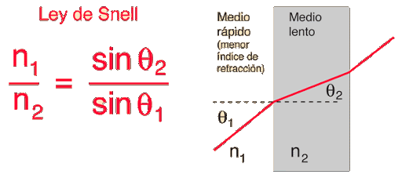

Slide 27
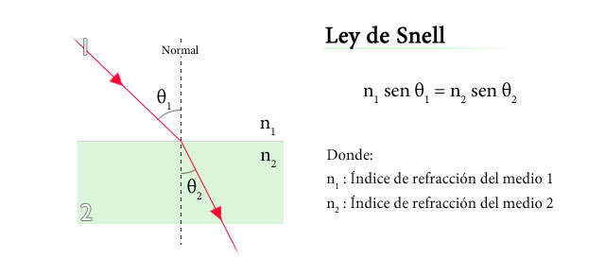

Slide 28
